Slide 1
SCALA
https://www.scala-lang.org/
Taner GÜLEZ

Slide 2

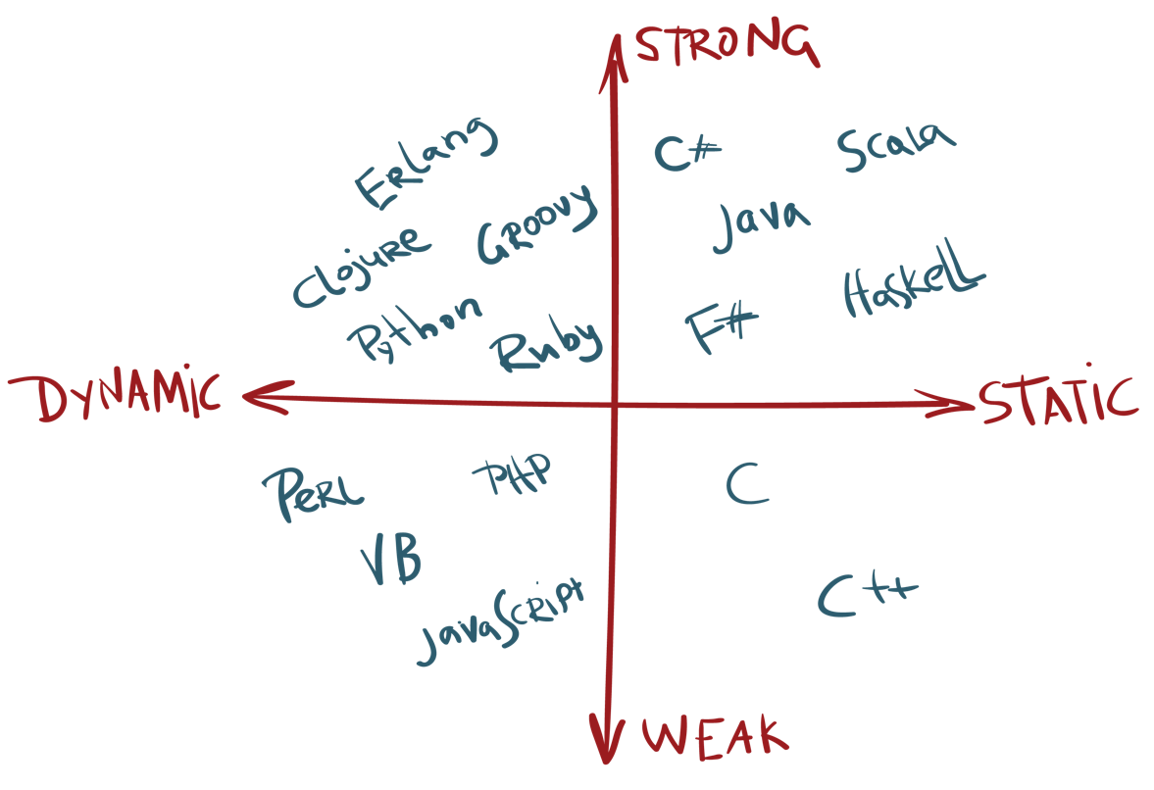

I can honestly say if someone had shown me the programming in Scala book by Martin Odersky, Lex Spoon & Bill Venners back in 2003 I'd probably have never created Groovy.
-James Strachan (Groovy dilinin tasarımcısı)

Slide 3
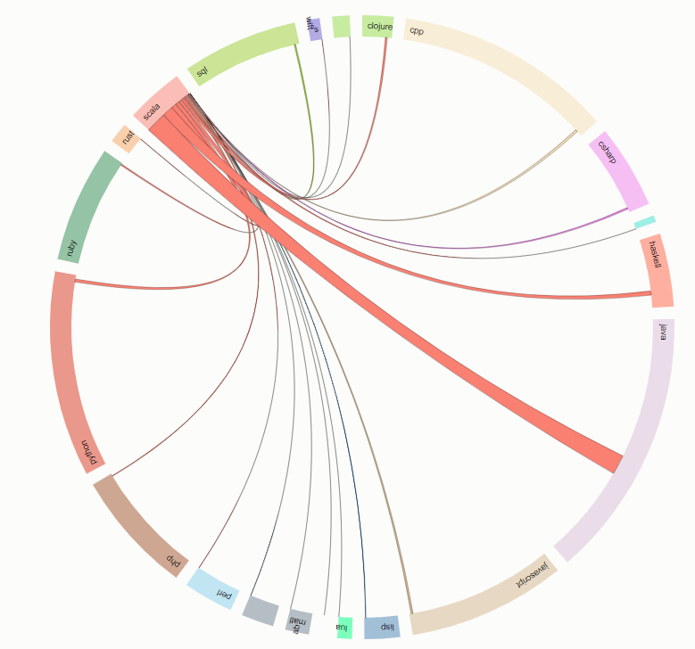
Scala ile diğer dillerin etkileşimi
İnternette yer alan bloglar, sayfalar, forumlar ve diğer kaynaklarda Scala ile diğer dillerin ne kadar beraber geçtiğine dair bir grafik.
Scala, Java tabanlı bir dil olduğu için etkileşimi yüksek.
Diğer en yüksek etkileşim Haskell dili ile.
Link: Birlikte Anılan Diller

Slide 4


Scala
SCALA : SCAlable Language
Tasarımcı: Martin Odersky.
İsviçre EFPL (École Polytechnique Fédérale de Lausanne) üniversitesinde profesör.
Niklaus Wirth’ün (Pascal Tasarımcılarından) öğrencilerinden.
Başlıca tasarımları : Scala, Generic Java, Pizza (superset of Java 1.4)
İlk olarak 20 Ocak 2004’te çıkmıştır, ancak stable sürümü 19 Kasım 2020’de ulaşılabilir olmuştur.

Slide 5
TARİHÇE
Scala'nın tasarımı 2001 yılında Martin Odersky tarafından EPFL’de başladı.
Fonksiyonel programlama ve Petri ağlarından gelen fikirleri birleştiren bir programlama dili olan Funnel üzerindeki çalışmayı takip etti. (Petri ağı,: geçiş ve yerleşim düğümlerinden oluşan tek yönlü iki parçalı graf)
2003'ün sonundaki lokal sürümden sonra, 2004’te Java platformunda herkesin kullanımına sunuldu.
Mart 2006'da ikinci sürüm çıktı.
2011'de Scala ekibi, Avrupa Araştırma Konseyi'nden 2,3 milyon Euro'nun üzerinde beş yıllık araştırma hibesi kazandı.

Slide 6

TARİHÇE
Mayıs 2011'de Odersky ve ortakları, Scala için ticari destek, eğitim ve hizmetler sağlayan Typesafe Inc.'i (daha sonra Lightbend Inc. olarak değiştirildi) kurdu.
Typesafe 2011 yılında Greylock Partners'tan 3 milyon dolarlık yatırım aldı.
TIOBE Index, Kasım 2020 için Scala 29. sıradadır. (%0,53)
Google trends üzerinden bakıldığında Scala eğitim dokümanları aramasında 17. sıradadır (PYPL PopularitY of Programming Language)

Slide 7
TARİHÇE
Mayıs 2011'de Odersky ve ortakları, Scala için ticari destek, eğitim ve hizmetler sağlayan Typesafe Inc.'i (daha sonra Lightbend Inc. olarak değiştirildi) kurdu. Paul Phillips (Typesafe kurucularında), 2013’te ayrıldı. Sebebi, Scala’da bir gelecek görememesiydi, çünkü mimari ve derleyicide milyarlarca hata olduğunu ve modifiye edemeyeceklerini söyledi. (Sonra Poker’den 2.3 milyon USD kazandı)
Typesafe 2011 yılında Greylock Partners'tan 3 milyon dolarlık yatırım aldı.
TIOBE Index, Kasım 2020 için Scala 29. sıradadır. (%0,53)
Google trends üzerinden bakıldığında Scala eğitim dokümanları aramasında 17. sıradadır (PYPL PopularitY of Programming Language)

Slide 8

Kullanım ve dil kategorisi
Scala kaynak kodu, Java bytecode kurallarına derlenebilir, tasarımında da bu amaç güdülmüştür. Bu şekilde oluşturulan executable dosyalar JVM (Java Virtual Machine) ile çalışabilir.
Scala hem nesne tabanlı hem de fonksiyonel bir programlama dilidir. Scala’da herşey bir nesnedir. Rakamlar dahi nesnedir. int, bool, double, fonksiyonlar vs.
Scala Fonksiyonel & imperatif bir dildir.
Fonksiyonları metotlara gönderebilir, onlardan alabilir, bir değişkene fonksiyon tanımlayabilirsiniz.
Java metotlarını çağırabilir, Java nesneleri yaratabilir, Java sınıflarından inheritance alabilir, Java ara yüzleri kurabilir. Bunları yapmak için herhangi bir patch ya da tanımlama gerektirmez. Bunun tam tersi de geçerlidir. Java, Scala kodunu çağırabilir. Kısaca çift yönlü tam haberleşme vardır.

Slide 9
Uygulama alanları
Adı üzerinde Scalable..
Veri bilimi, makine öğrenme gibi Static typing’in olduğu alanlardan, finans, içerik yönetimi (content-management), online eğitim platformları, dağıtık uygulamalar gibi bir çok alanda kullanılmaktadır. Domain Specific Dilleri de desteklemektedir (Html, MUSH gibi)
Kullanan şirketlerden bazıları
Google, Twitter (daha çok Ruby on Rails, alt yapıda yüksek veri işleme gerektiğinde Scala),LinkedIn, Airbnb, Zalando, Foursquare
Sony, Siemens,
Quora, Coursera
Morgan Stanley, Swiss Bank, Walmart
The Guardian, The Huffington Post, The New York Times

Slide 10
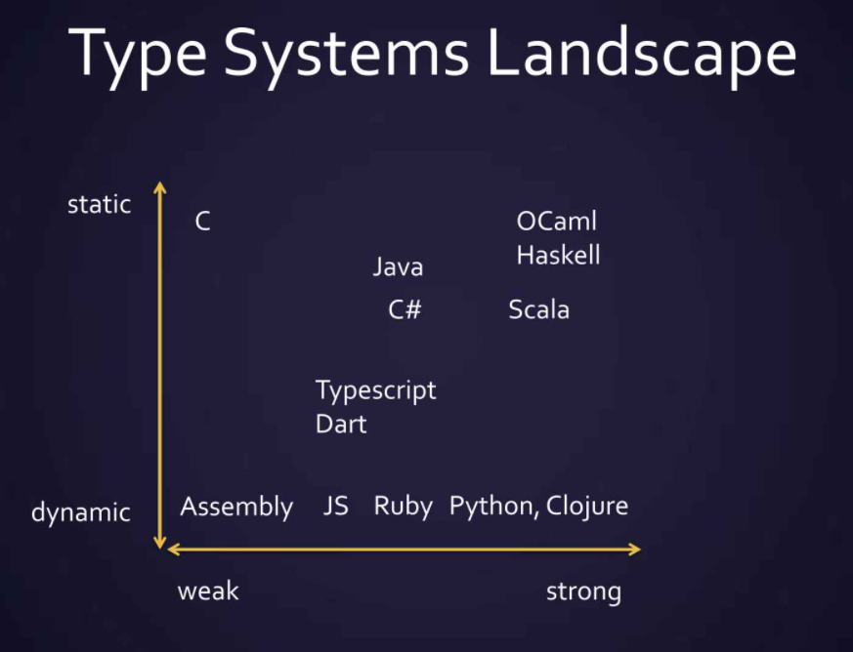
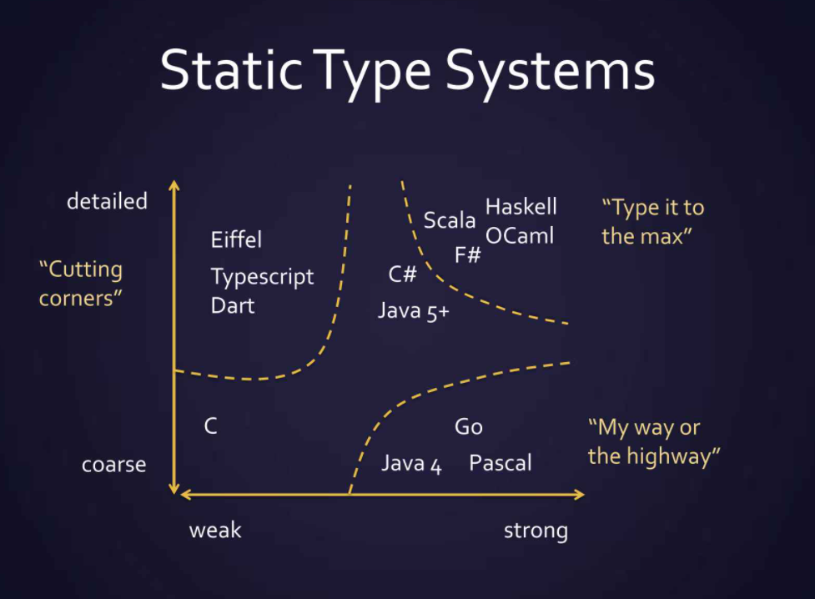

Slide 11
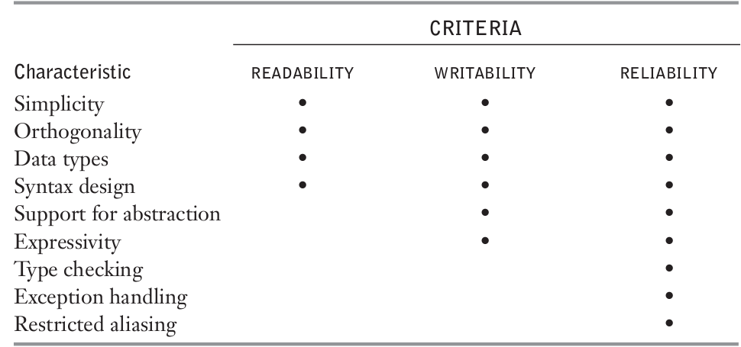
CFG: Syntax Summary | Scala 2.13 (scala-lang.org)

Slide 12
OKUNABİLİRİK
Simplicity / Orthogonality / Data Types / Syntax Design
Java, ayrıntılı ve standart sözdizimi nedeniyle eleştiri altında (Java, İngilizce gibi daha okunaklı halde olsa da) Scala, hem kısa hem de okunabilir olma konusunda yeni bir ölçüt belirledi. (Simplicity)
Scala aslında JVM'deki yüksek seviyeli dillerin C++'ıdır ve birçok paradigmayı eşit olarak destekler. Bu nedenle dilin "basitliğinden" ödün verir.
OOP ve FP, birbirlerine Orthogonal!!

Slide 13
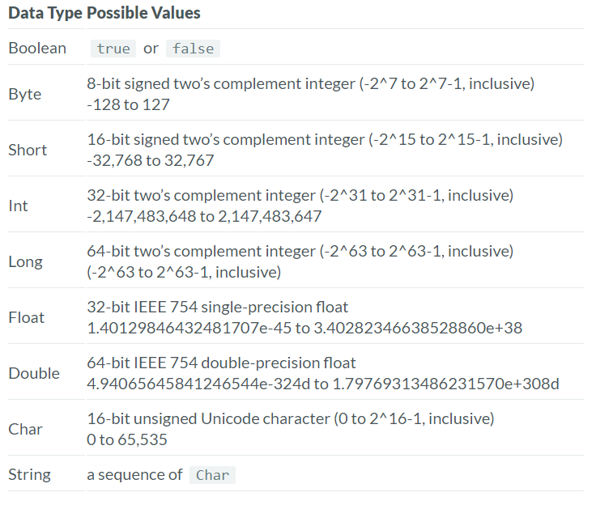
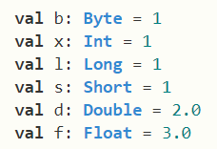


OKUNABİLİRİK – data types
Hem implicit hem de explicit tanımlamayı destekliyor. Bu nedenle hem yazım hem de okuma kolaylığı sağlıyor. (i=3 yok)

Slide 14
OKUNABİLİRİK-Syntax
Case-sensitive yazım
IDE desteği ile okunabilirlik artıyor.
Kısa, öz bilgiyi veren (concise), söz kalabalığından (verbose) uzak temiz bir dil sunulmuş. Kullanıcının type’lara özellikle dikkat etmesi gerekiyor. Bu nedenle x=5 yerine «var x = 5» (mutable) ya da «val x=5» (immutable) gibi tanımlamalar gerekiyor. Bu da aslında okunabilirliği arttırıyor.
Boiler plate sözcükler Scala’da yok.

Slide 15
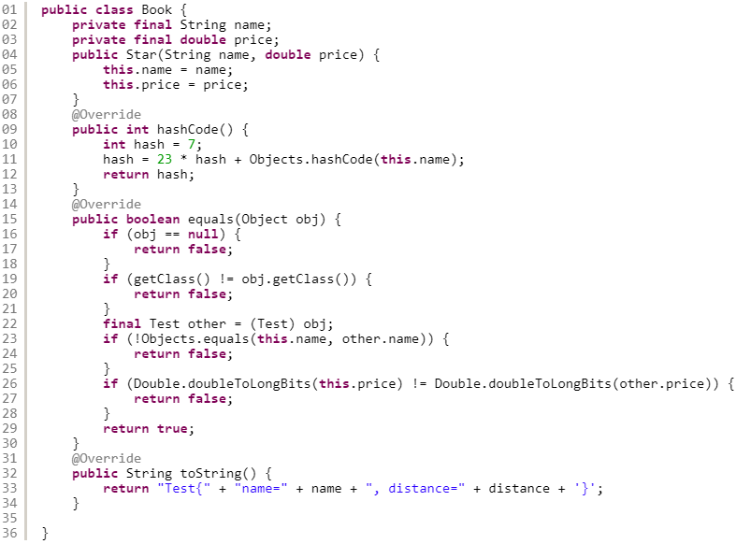
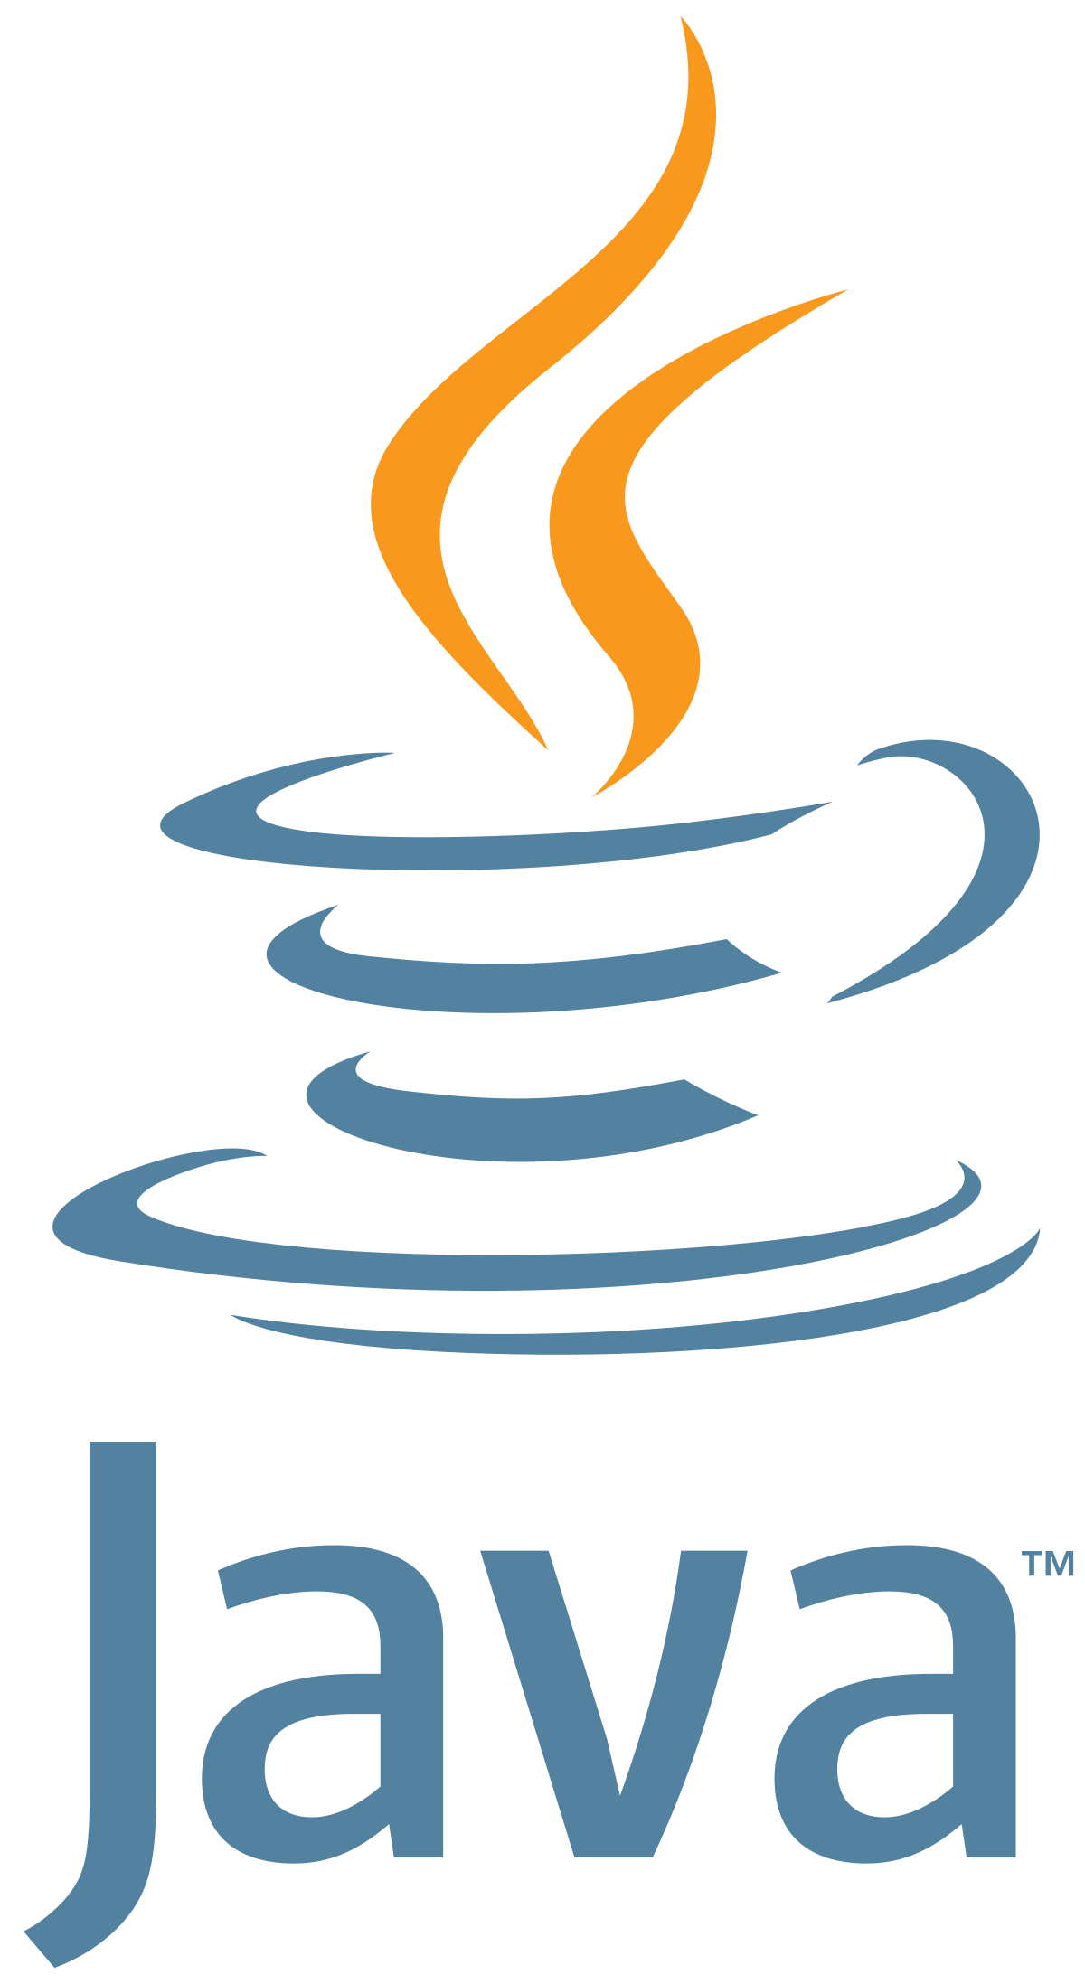
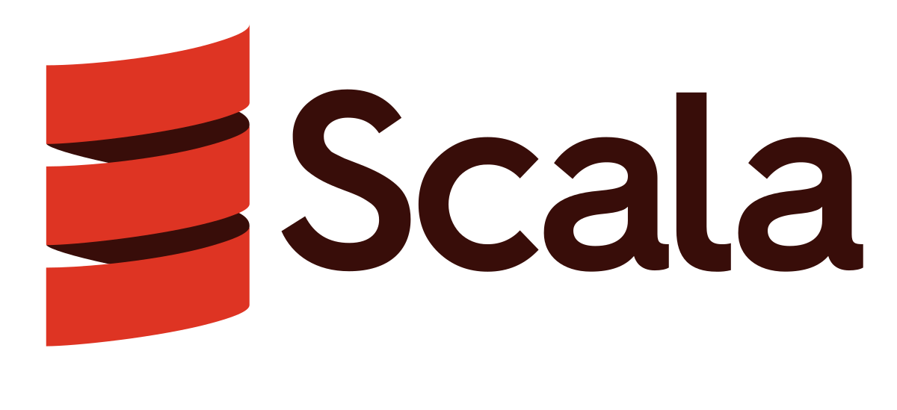
OKUNABİLİRİK/YAZILABİLİRLİK
toString(), equals(), hasCode() ve diğer metotları scalac yaratabiliyor.

Slide 16
yazılabilirlik
Kod örneğinde görüldüğü gibi Scala, Java’ya göre yazması çok daha kolay bir dil.
Anlaşılabilirlik, okunabilirlik katmak kullanıcının elinde.
Java ile yazılan bir kodu, aynı işleve sahip şekilde 2-3 kat daha kısa yazabilirsiniz.
Scala aslında çok kuvvetli bir «Statically Typed» yapısına sahip olmasına rağmen, Python gibi dinamik bir yazıma da izin vermekte.
Java yazarken kötü şeyler yapmanıza izin vermez.
Python’da yazarken kötü şeyler yapabilirsiniz ama bunu programı koşturunca fark edebilirsiniz.
Scala’da interpret ederken yazabilir, FP ya da OOP kullanılabilir.

Slide 17
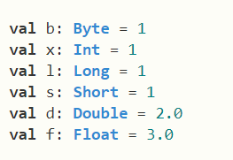
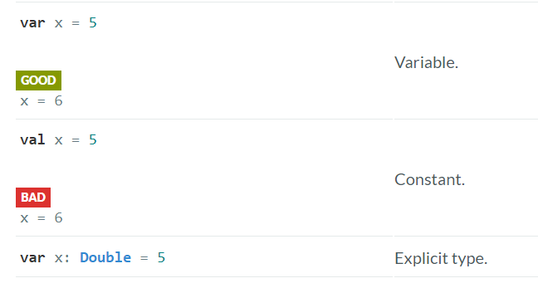
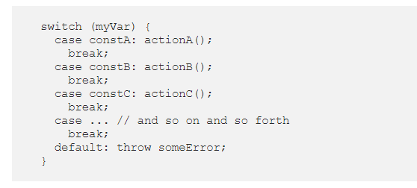
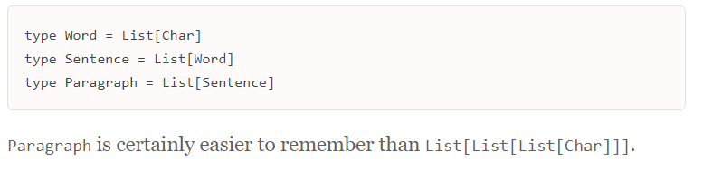
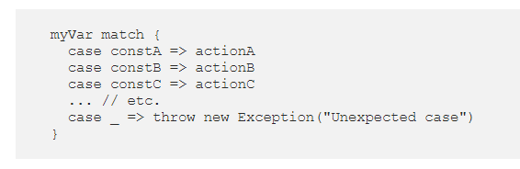
yazılabilirlik

Slide 18
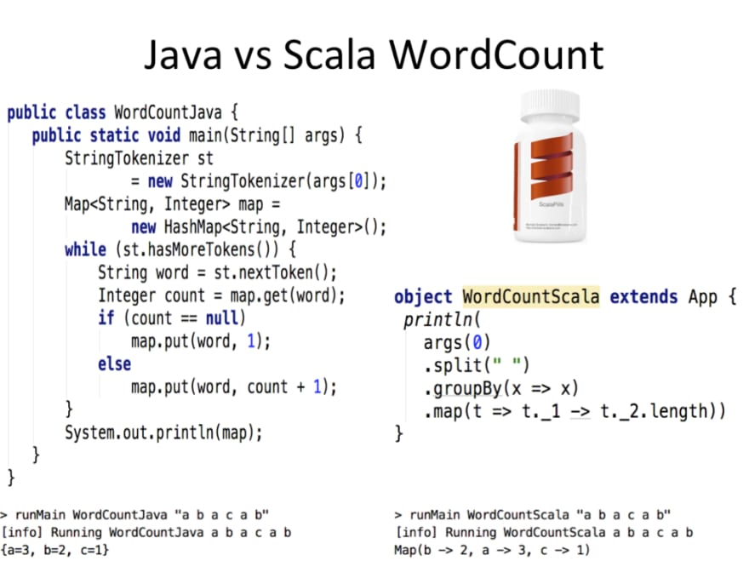

Slide 19
public class User {
private String name;
private List<Order> orders;
public User() {
orders = new ArrayList<Order>();
}
public String getName() {
return name;
}
public void setName(String name) {
this.name = name;
}
public List<Order> getOrders() {
return orders;
}
public void setOrders(List<Order> orders) {
this.orders = orders;
}
}
public class Order {
private int id;
private List<Product> products;
public Order() {
products = new ArrayList<Product>();
}
public int getId() {
return id;
}
public void setId(int id) {
this.id = id;
}
public List<Product> getProducts() {
return products;
}
public void setProducts(List<Product> products) {
this.products = products;
}
}
public class Product {
private int id;
private String category;
public int getId() {
return id;
}
public void setId(int id) {
this.id = id;
}
public String getCategory() {
return category;
}
public void setCategory(String category) {
this.category = category;
}
}
a plain old Java object (POJO) is an ordinary Java object, not bound by any special restriction
class User {
var name: String = _
var orders: List[Order] = Nil
}
class Order {
var id: Int = _
var products: List[Product] = Nil
}
class Product {
var id: Int = _
var category: String = _
}

Slide 20
güvenilirlik
Static Typing yapısına sahip bir dil.
Type’ların özellikle önemli olduğunu dilin tasarımcısı Martin Odersky da söylemekte: https://www.infoq.com/presentations/data-types-issues/ Bu nedenle dilin «Type Checking» özelliği çok sıkı.
Opertor Overloading destekleniyor.
Mutable ve immutable yapıları esnek kullanabiliyor.
Restricted aliasing yok. Mesela tekli Int.scala ya da ondalik Double.scala için type alias olarak tanımlanabilir.
Dil hem esnekliği hem de güvenilirliği yüksek tutmaya çalışmış görünüyor.

Slide 21
güvenilirlik
5 years without a NullPointerException
The mere thought of a NullPointerException now upsets me, bringing back memories of all those hours wasted starring at a screen and wondering where I or another programmer had erred. To err is human and no progammer should ever be caned for forgetting about the nullability of a reference. It is the responsibility of the language to forget this unfortunate turn of events by offering in its design an alternative that will just work (like Apple products did a few years ago).
5 years of Scala and counting - debunking some myths about the language and its environment - manuel bernhardt

Slide 22
maliyet
Yeni bir değil, Java bilenlerin adapte olabileceği bir dil.
Javadan daha güçlü yönleri var.
Java’dan çağrılabiliyor ya da Java, Scala çağırabiliyor.
Java bytecode kuralları çerçevesinde derlenebiliyor, complier ücretsiz.
Java kütüphanelerini çağırabiliyor.
Eğitim için yeterli derecede kaynak ve IDE var.
Bu nedenle maliyeti düşük! Ancak…

Slide 23
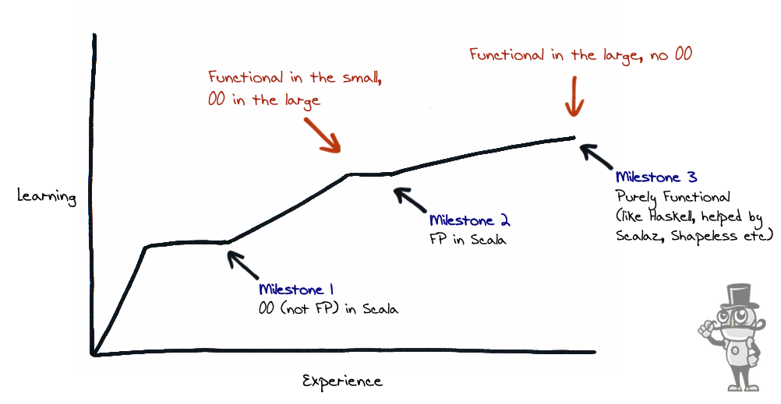
maliyet
Bazı büyük firmalar, Scala’nın learning curve’ünün çok yatay olmasından ve sonrasında yükselmesinden dolayı, personel maliyetlerinin arttığını/artacağını düşünerek, çok gerekli olmadıkça kullanmaktan vazgeçmeye başladıklarını bildirmişler.

Slide 24
taşınabilirlik
JVM ile çalıştığı için, JVM’nin çalıştığı her platformda çalışma özelliğine sahip bu nedenle taşınabilirliği yüksek.
JVM’nin çalıştığı her yerde Scala’nın da çalışabilir olması onu diğer platformlarda da kullanılabilir yapıyor. (Windows, MacOS, Linux, and Android vs)

Slide 25
Gerçekleştirim Yöntemi
Scala compile edilerek çalışır. Compilation time yüksektir.
Ancak Scala’da kod hem compile hem de interpret edilebilir. REPL (Read-Evaluate-Print Loop) yorumlayıcısı buna olanak sağlar. Teknik olarak REPL arka tarafta hızlı bir şekilde byte-code compile edip, byte-code’nin JVM tarafından execute edilmesidir. Bu geliştirciye, kodunu hızlıca çalıştırıp, hızlıca feedback almasına olanak sağlıyor.
Eclipse IDE’sinde Worksheet desteği var.
built-in lazy evaluation: Bazı hesaplamalar çok zaman alıcı olabilir ve sadece gerektiğinde interpret edilmesi yeterli olabilir. Bunun için Scala’da lazy evalutaion özelliği bulunmaktadır. Read more: https://javarevisited.blogspot.com/2013/11/scala-vs-java-differences-similarities-books.html#ixzz6ebZbP1Cx

Slide 26
Kullanıldığı Programlama Ortamları (IDE)
Scala istenirse Command Line’dan çağrılabilir, istenirse IDE üzerinden kullanılabilir.
Atom
Scala IDE for Eclipse
NetBeans
Ensime
IntelliJ
Vim***
SublimeText3
Visual Studio
IDE support is still not as good as Java (and because we are dealing with a strongly typed static language, we do want to use an IDE, as it gives us refactoring, autocompletion, etc). IDE support is tradeoff of being fast and quite useless (Eclipse) vs slow and quite useful (IntelliJ)
IDE desteği kötü…

Slide 27
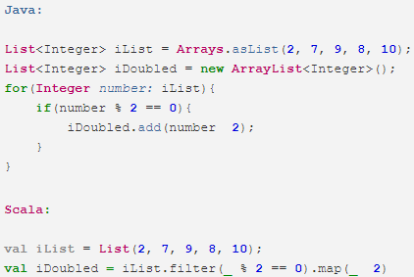
Örnek bir kod parçası ve açıklaması
2 + 2
"2" + 2
2 + "2"
(1 to 8).sum
java.time.LocalTime.now()
if (1 == 1) "A" else "B«
while/do
var i=0
var s=0
while(i < 10) {
s = s+i
i = i +1
}

Slide 28
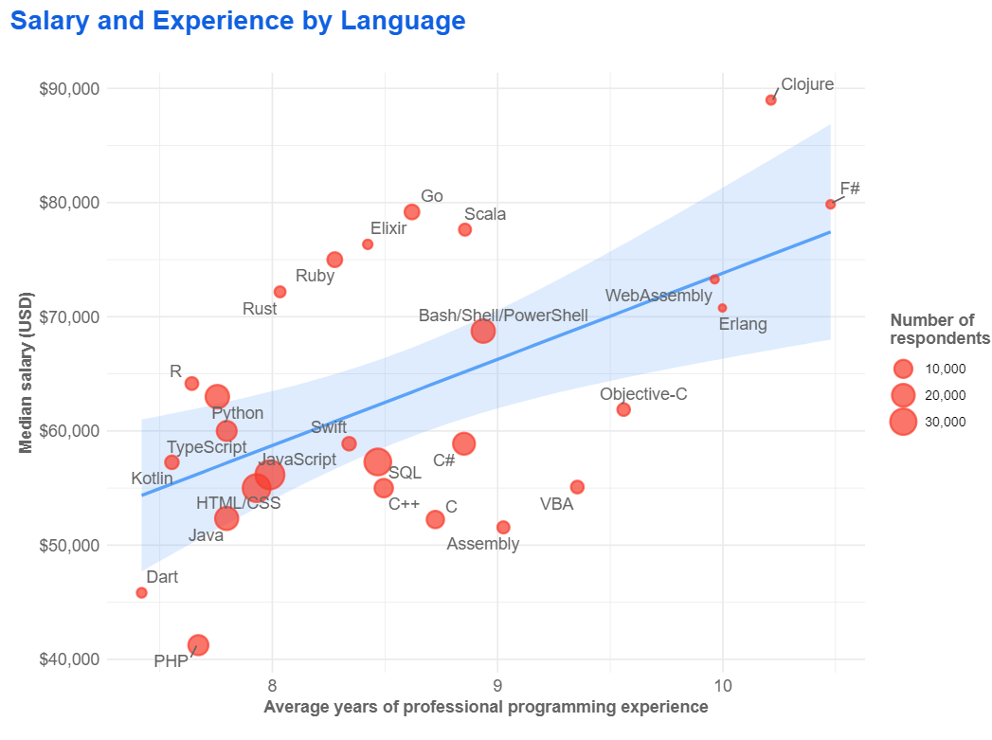
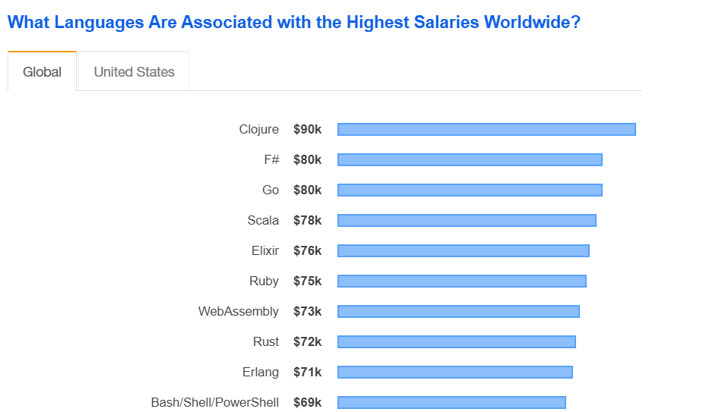
popülarite

Slide 29
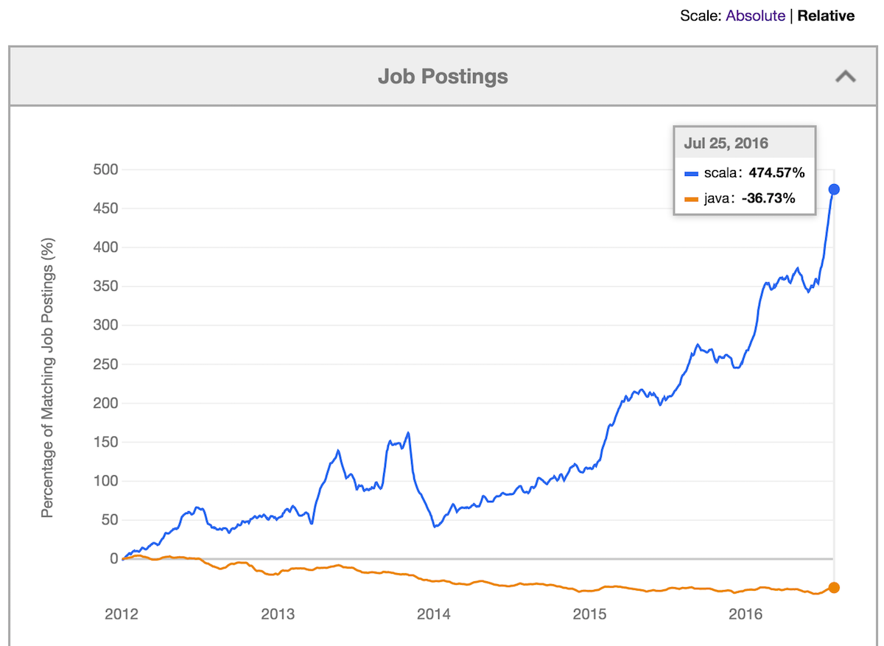
popülarite

Slide 30
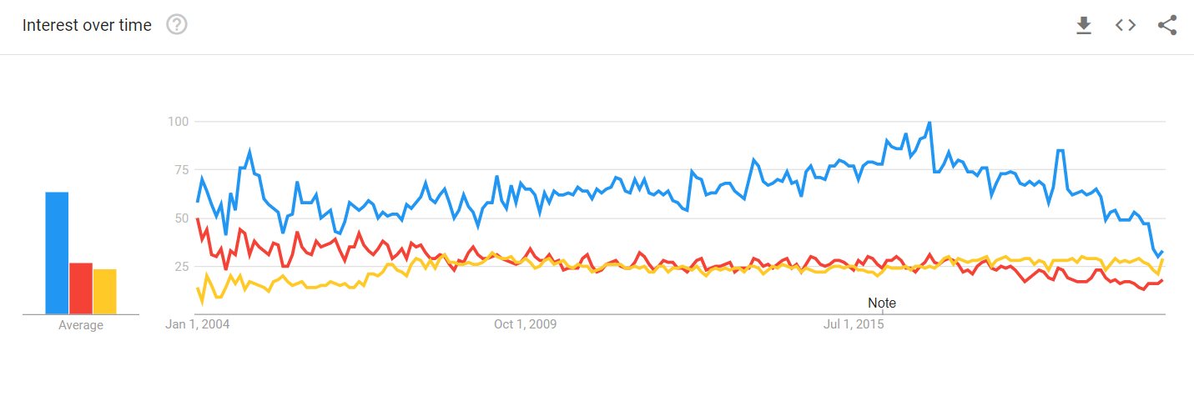
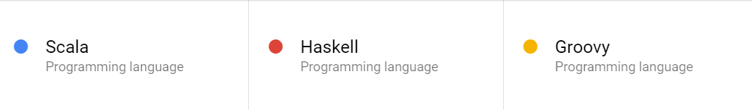
popülarite

Slide 31
Avantajlar
Boilerplate kod yok, kısa ve öz. Java’ya göre daha az kod ile halledilebiliyor.
Hem OOP hem de FP, bu nedenle web geliştirme için de iyi bir dil.
Java ile haberleşme ve kütüphanelerini kullanma.
Java biliyorsanız, öğrenmesi ve kullanması kolay.
Apache Spark gibi yapılarla beraber kullanıldığında veri analizi için de kullanışlı bir araç.

Slide 32
Dezavantajlar
Java ile karşılaştırıldığında hem topluluk hem de dil geliştirme desteği çok çok kısıtlı. (ALGOL gibi, Java’nın arkasında Oracle var, Scala’nın arkasında Lightbend)
Backward compatibility anlamında pek bir alan vermiyor. Her yeni sürümde değişen şeyler var ve eski kodları kullanılmaz hale getiriyor.
Kolay gibi görünse de çoğu programcının alışık olmadığı türden bir dil olduğu için çok dik bir öğrenme eğrisi var. Bu da başta motivasyonu azaltıcı bir durum… (Python ile Scala çok ters)
IDE’leri çok yetersiz ve gelişmemiş. Java’da bulunabilen IDE eklentileri Scala’da çok ilkel ve yetersiz.

Slide 33
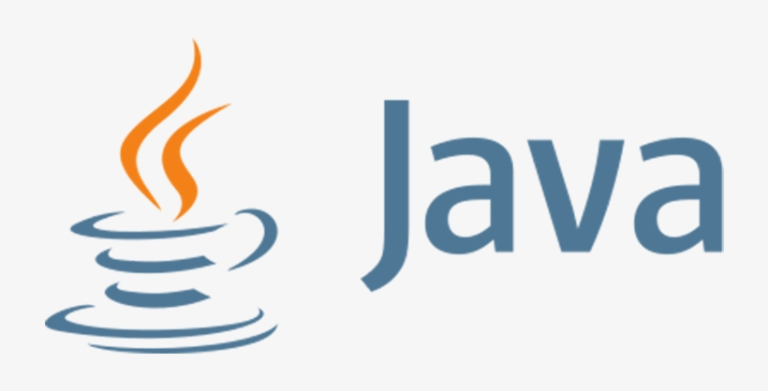
Batch data processing
Concurrency and distributed data processing
Data analytics (in conjunction with Apache Spark)
Parallel processing
Real-time data streaming with the Spark framework
Web applications and web pages
Cloud-based
Desktop GUIs
Enterprise apps
Embedded systems
Gaming
Mobile
Scientific
Web servers and applications
Web-based
AirBnB
Apple
The Guardian
Foursquare
Klout
LinkedIn
Netflix
Sony
Tumblr
Twitter
Verizon
Airbnb
Amazon
Google
Instagram
Netflix
Pinterest
Spotify
Symantec
Uber

Slide 34
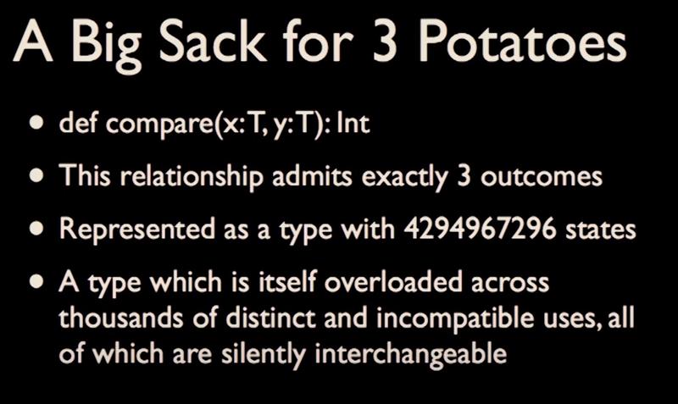
Kişisel yorumlar
Pacific Northwest Scala 2013 We're Doing It All Wrong by Paul Phillips – YouTube

Slide 35
Kişisel yorumlar
IDE konusu çok sıkıntılı, en güncel Eclipse dahi 2017 yılında güncellenmiş.
VSCode (Microsoft) üzerinden de IDE desteği var ancak öğrenilen o ki Eclipse ya da IntelliJ kadar iyi değil.
Son yıllarda popülerliğini kaybetmiş.
Özellikle SBT’nin (Simple Building Tool) başındaki Paul Philips ayrıldıktan sonra popülerliği azalmış görünüyor.
«Daha iyi bir Java» algısı yüksek ancak bunda haklılık payı var.
İlerleyen yıllarda popülerliği gittikçe azalacak ve kaybolacak görünüyor.

Slide 36
KAYNAKÇA
Bernhardt, M., 2015, 5 years of Scala and counting – debunking some myths about the language and its environment, 05.12.20 tarihinde görüldü, <https://manuel.bernhardt.io/2015/11/13/5-years-of-scala-and-counting-debunking-some-myths-about-the-language-and-its-environment>
Ganhdi, P., 2018, Apache Spark : Python vs. Scala, 05.12.20 tarihinde görüldü, <https://www.kdnuggets.com/2018/05/apache-spark-python-scala.html>
Kalinin, D., 2017, The myth of using Scala as a better Java, 05.12.20 tarihinde görüldü, <http://appliedscala.com/blog/2017/myth-of-scala-as-better-java/>
Wikipedia, 2020, Domain-specific language, 05.12.20 tarihinde görüldü, <https://en.wikipedia.org/wiki/Domain-specific_language>
LightBend.com, 2015, How Scala compares with 20 other programming languages according to Reddit analysis, 05.12.20 tarihinde görüldü, <https://www.lightbend.com/blog/how-scala-compares-20-programming-languages-reddit-analysis>
Frometa, L., 2019, How to start learning Scala?, 05.12.20 tarihinde görüldü, <https://medium.com/packlinkeng/how-to-start-learning-scala-7ed48eca8fe0>
Odersky, M. et al., 2018, Simplicitly, Foundations and Applications of Implicit Function Types, 05.12.20 tarihinde görüldü, <Proceedings of the ACM on Programming Languages, Vol. 2, No. POPL, Article 42>
Del Arte, A., 2019, Implementing ranges of fractions in Scala, 05.12.20 tarihinde görüldü, <https://alonso-delarte.medium.com/implementing-ranges-of-fractions-in-scala-65e07975d135>
Hicks, M., 2014, Scala vs. Java: Why Should I Learn Scala?, 05.12.20 tarihinde görüldü, <https://www.toptal.com/scala/why-should-i-learn-scala>

Slide 37
KAYNAKÇA
Odersky, M., 2013, Odersky: The Trouble with Types - Strange Loop 2013, 05.12.20 tarihinde görüldü, <https://www.infoq.com/presentations/data-types-issues/>
Odersky, M. et al., 2018, Programming in Scala (Step by Step Guide), 05.12.20 tarihinde görüldü, <https://people.cs.ksu.edu/~schmidt/705a/Scala/Programming-in-Scala.pdf>
stackexchange.com Community, 2010, FP and OO orthogonal?, 05.12.20 tarihinde görüldü, <https://softwareengineering.stackexchange.com/questions/12423/fp-and-oo-orthogonal>
tutorialspoint.com, 2015, Learn Scala Programming (Scala Tutorial), 05.12.20 tarihinde görüldü, <https://www.tutorialspoint.com/scala/index.htm>
Wikipedia, 2020, Scala (programming language), 05.12.20 tarihinde görüldü, <https://en.wikipedia.org/wiki/Scala_(programming_language)>
Fawcett, A., 2019, Scala 101: a beginner's guide to the scalable language, 05.12.20 tarihinde görüldü, <https://www.educative.io/blog/scala-101-a-beginners-guide>
O’Connor, B., 2019, Scala Cheatsheet, 05.12.20 tarihinde görüldü, <https://docs.scala-lang.org/cheatsheets/index.html>
Elizabeth, J., 2018, Scala cracks the top 20 in major TIOBE reshuffle, 05.12.20 tarihinde görüldü, <https://jaxenter.com/tiobe-index-may-2018-scala-144230.html>
Weston, T., 2014, Scala Learning Curve, 05.12.20 tarihinde görüldü, <http://baddotrobot.com/blog/2014/11/25/scala-learning-curve/>
Heres, A., 2019, Scala Programming: An Introduction, 05.12.20 tarihinde görüldü, <https://medium.com/@alessandroheres/scala-programming-an-introduction-33464b390d57>
Scala Community, 2020, Scala Style Guide, 05.12.20 tarihinde görüldü, <https://docs.scala-lang.org/style/index.html>

Slide 38
KAYNAKÇA
Paul, J., 2017, Scala vs Java - Differences and Similarities, 05.12.20 tarihinde görüldü, <https://javarevisited.blogspot.com/2013/11/scala-vs-java-differences-similarities-books.html#axzz6fm6kS03T>
Google, 2020, Scala / Haskell / Groovy Comparision, 05.12.20 tarihinde görüldü, <https://trends.google.com/trends/explore?date=all&q=%2Fm%2F091hdj,%2Fm%2F03j_q,%2Fm%2F02js86>
Odersky, M. et al., 2011, Scala By Example, 05.12.20 tarihinde görüldü, <https://www.scala-lang.org/old/sites/default/files/linuxsoft_archives/docu/files/ScalaByExample.pdf>
Odersky, M. et al., 2006, An Overview of the Scala Programming Language, 05.12.20 tarihinde görüldü, <https://www.scala-lang.org/docu/files/ScalaOverview.pdf>
Kar, H., 2018, Language Evaluation Criteria, 05.12.20 tarihinde görüldü, <https://progr-harrykar.blogspot.com/2018/11/language-evaluation-criteria.html>
stackoverflow Coomunity, 2019, Developer Survey Results, 05.12.20 tarihinde görüldü, <https://insights.stackoverflow.com/survey/2019#technology>
intellipaat.com, 2016, What is Scala Programming?, 05.12.20 tarihinde görüldü, <https://intellipaat.com/blog/what-is-scala/>
Paul, J., 2019, Why Java Programmer Should Learn Scala and Functional Programming?, 05.12.20 tarihinde görüldü, <https://dev.to/javinpaul/why-java-programmer-should-learn-scala-and-functional-programming-5hej>
simplilearn.com, 2020, Scala vs. Java: Differences, Ideal Applications, and Who Should Learn Them, 05.12.20 tarihinde görüldü, <https://www.simplilearn.com/scala-vs-java-article>
Phillips,P, 2013, Pacific Northwest Scala 2013, 05.12.20 tarihinde görüldü, <https://www.youtube.com/watch?v=TS1lpKBMkgg&feature=emb_logo>

